Slide 1
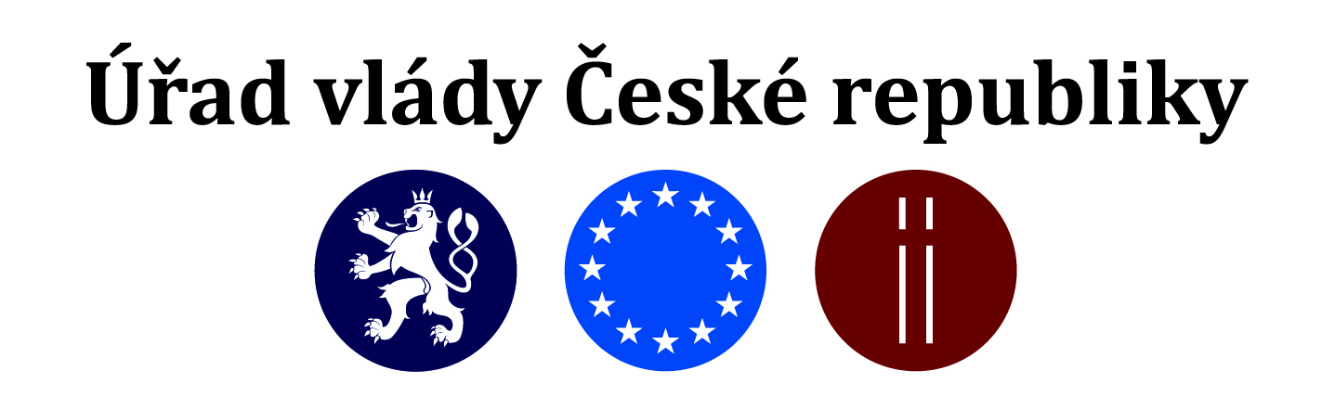
Jak zpřístupnit veřejné budovy
a pěší trasy ve městech a obcích prostřednictvím příspěvku ze státního rozpočtu
Zásady a pravidla
Národního rozvojového programu
mobility pro všechny

Slide 2
Obsah příspěvku
Základní dokumenty
Cíl programu
Opatření prováděná v rámci programu
Zdroje financování
Obsah předkládaného záměru
Postup při hodnocení záměru
NRPM v letech 2005 - 2020

Slide 3
Základní dokumenty
Vládní plán financování Národního rozvojového programu mobility pro všechny na období 2016 - 2025
Národní rozvojový program mobility pro všechny https://www.vlada.cz/cz/ppov/vvzpo/program-mobility/program-mobility-79350/
Postup při zpracování záměru bezbariérové trasy – Manuál pro předkladatele
Formulář pro předložení záměru bezbariérové trasy hhttps://www.vlada.cz/cz/ppov/vvzpo/program-mobility/podklady-pro-zpracovani-zameru-bezbarierove-trasy-15623/

Slide 4
Základní cíl NRPM
Vytvořit přístupné pro všechny občany i návštěvníky obce
Koncepce a strategie pro systematické odstraňování bariér
Vytvořit ucelené, komplexně řešené bezbariérové trasy
Záměr bezbariérové trasy = alespoň jedna bezbariérová trasa (stávající nebo plánovaná) a jeden bezbariérový objekt (stávající nebo plánovaný k úpravě), který se nachází na bezbariérové trase (výjimka - školy a školská zařízení)

Slide 5
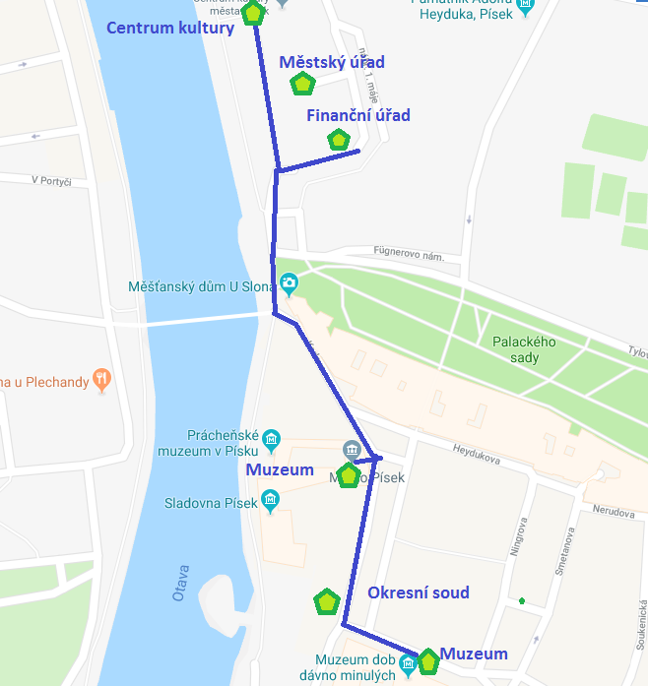

Slide 6
Základní opatření NRPM
Odstraňování bariér v budovách
  Vstup do budovy
  Vertikální pohyb
  Horizontální pohyb
  Bezbariérové WC
  Informační a orientační systémy
Zpřístupňování dopravy
Důraz na propojení jednotlivých objektů bezbariérovými trasami města/obce

Slide 7
Cílová skupina
všichni občané
osoby s omezenou schopností pohybu a orientace
osoby se zdravotním postižením a jiným omezením
senioři
osoby dočasně indisponované (po úraze, akutně nemocní…)
těhotné ženy a matky s kočárky
malé děti (0 – 3 roky)
osoby nesoucí těžká břemena, atd.

Slide 8
Budovy veřejných institucí
Ústřední orgány státní správy
Pracoviště Úřadu práce ČR
Pracoviště České správy sociálního zabezpečení
Finanční a celní úřady
Soudy a státní zastupitelství
Služebny policie ČR
Radnice (obecní a městské úřady)
Krajské úřady

Slide 9
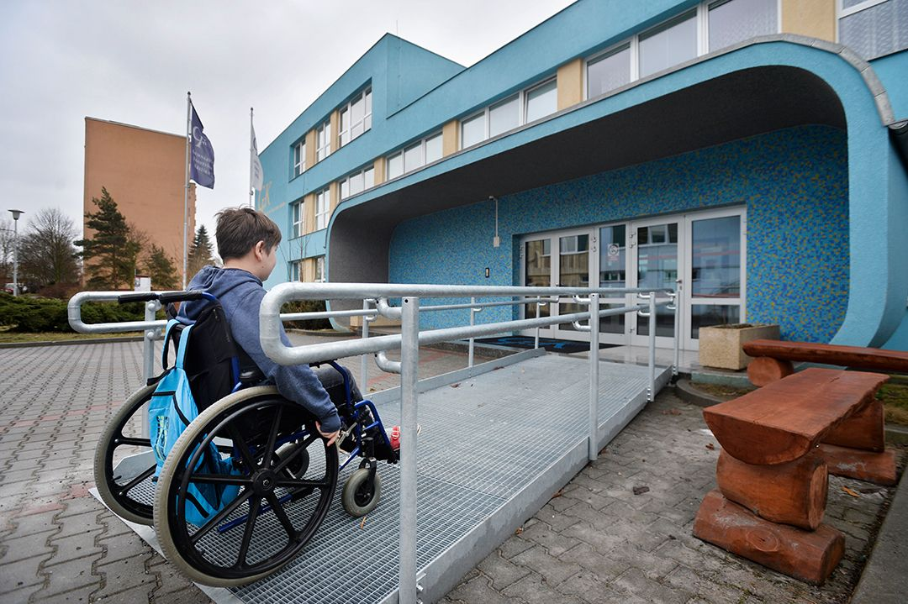
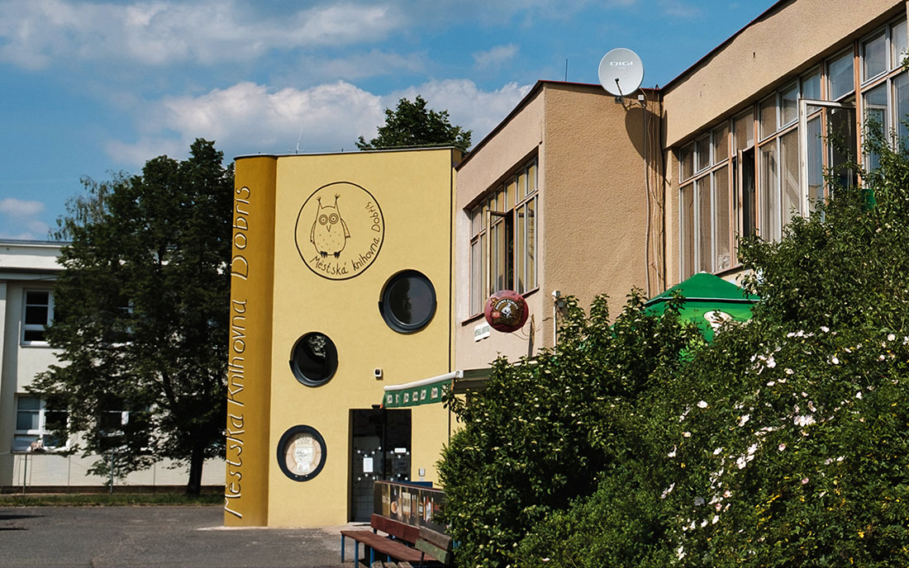
Budovy vzdělávacích, sportovních a kulturních zařízení
Školy, školská zařízení a sportovní zařízení
Muzea, knihovny, divadla, kina apod.
Plzeň – Gymnázium Františka Křižíka, 2017 Dobříš – vstup do knihovny, 2014

Slide 10
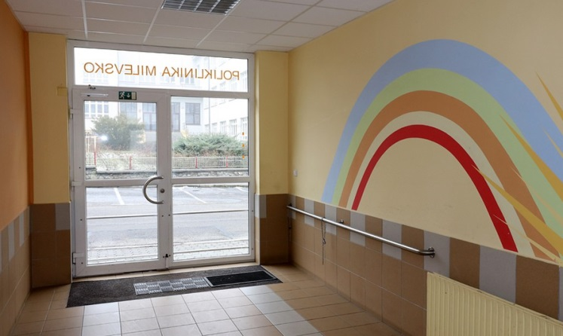
Budovy zařízení poskytujících zdravotní a sociální služby a domy zvláštního určení
Zařízení zdravotních služeb – nemocnice, zdravotní střediska apod.
Zařízení sociálních služeb – domovy pro seniory, domovy pro osoby se zdravotním postižením apod.
Domy zvláštního určení – zejména DPS
Poliklinika Milevsko – bezbariérový přístup
2016

Slide 11
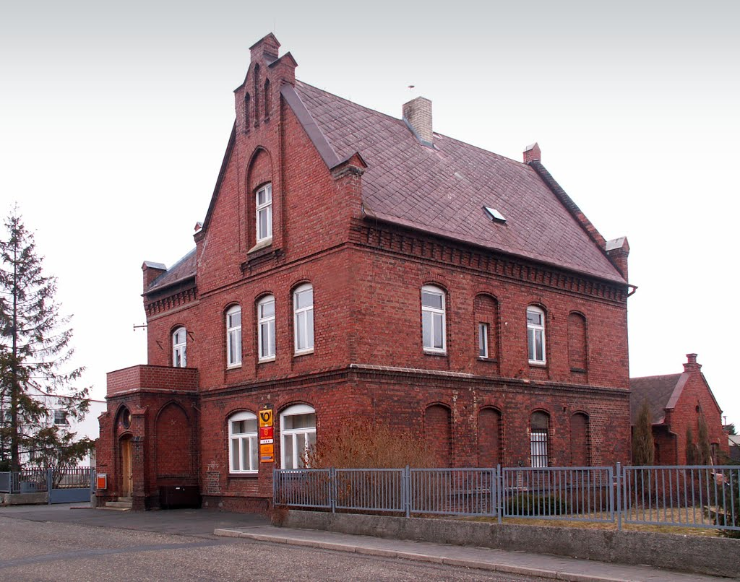
Pošty
Odstraňování bariér v budovách pošt je plně financováno z rozpočtu České pošty s. p.
Bezbariérový vstup – pošta, Kravaře u Hlučína, 2016

Slide 12
Zpřístupňování budov zajišťujících dopravní služby
Budovy železničních stanic a autobusových nádraží
Financování je podílové a příslušnými zdroji jsou rozpočet vlastníka infrastruktury, SFDI nebo MD a další (rozpočet kraje, obcí a měst)

Slide 13
Zpřístupňování komunikací pro chodce a veřejné dopravy
Zpřístupňování pěších tras
Odstraňování bariér stavebního charakteru ve vnitrostátní veřejné linkové osobní dopravě
Vybavení dopravních prostředků informačními a signalizačními zařízeními
Veřejné informační a odbavovací systémy pro osoby se sníženou schopností pohybu a orientace
Financování je podílové a příslušnými zdroji jsou rozpočet dopravce, resp. vlastníka infrastruktury, SFDI nebo MD a další (rozpočet kraje, obcí a měst)

Slide 14
Zdroje financování
Ministerstva 10 mil. Kč na rok
Ministerstvo pro místní rozvoj
Ministerstvo financí
Ministerstvo kultury
Ministerstvo spravedlnosti
Ministerstvo zdravotnictví
Ministerstvo školství, mládeže a tělovýchovy
Ministerstvo práce a sociálních věcí
Ministerstvo dopravy
Ministerstvo vnitra
Státní fond dopravní infrastruktury 100 mil. Kč na rok
Česká pošta, s. p. 10 mil. Kč na rok

Slide 15
Financování
Schválený záměr v NRPM je nutný pro získání příspěvku na jednotlivé projekty z dotačních titulů příslušných rezortů
O vlastní příspěvek na akci lze požádat až po schválení celého záměru v NRPM

Slide 16
Postup při vytváření záměru
provedení analýzy bezbariérovosti koncepce odstraňování bariér (audit, generel bezbariérových tras)
spolupráce města a projektanta s organizacemi osob se zdravotním postižením při mapování bariér a navrhování trasy
ucelenost bezbariérové trasy, koncepčnost návrhu
konzultace projektů s příslušnými rezorty a institucemi ještě ve fázi přípravy
soulad projektové dokumentace s platnou legislativou vztahující se na bezbariérové užívání staveb (stavební zákon, vyhláška č. 398/2009 Sb., normy aj.)

Slide 17
Obsah záměru bezbariérové trasy
Formulář pro předkládání záměrů bezbariérových tras obsahuje:
  Identifikaci předkladatele
  Celkovou výši rozpočtovaných nákladů na realizaci záměru a celkovou výši požadované dotace
  Harmonogram realizace bezbariérové trasy – max. 3 roky
  Charakteristika řešeného území a demografické údaje
  Přehled současného stavu v oblasti odstraňování bariér v obci
  Popis plánované bezbariérové trasy a lokalizace záměru (mapa)
  Popis jednotlivých dílčích projektů
  Výsledky, kterých má být realizací záměru dosaženo
Projektová dokumentace v rozsahu minimálně DUR nebo DSP, u výtahů, zdvihacích plošin apod. technická specifikace zařízení, rozklíčování nákladů (rozpočet)

Slide 18
NRPM 2005 - 2020
 | Počet podaných záměrů | Počet záměrů doporučených k financování | Počet doporučených záměrů v %
2004 | 11 | 9 | 82
2005 | 40 | 26 | 65
2006 | 43 | 34 | 79
2007 | 36 | 25 | 69
2008 | 25 | 10 | 40
2009 | 29 | 16 | 55
2010 | 24 | 16 | 67
2011 | 32 | 15 | 47
2012 | 48 | 24 | 50
2013 | 28 | 15 | 54
2014 | 18 | 10 | 56
2015 | 17 | 9 | 53
2016 | 39 | 21 | 54
2017 | 32 | 20 | 63
2018 | 24 | 11 | 46
2019 | 29 | 17 | 59
2020 | 17 | 11 | 65
celkem | 492 | 289 | 59

Slide 19
Počet záměrů doporučených k financování dle krajů do 2020

Slide 20
Olomoucký kraj
Olomouc - 6 záměrů
Šternberk
Přerov
Prostějov
Jeseník – 4 záměry
Šumperk
Dlouhá Loučka
Nový Malín

Slide 21
Finanční podpora NRPM ze státního rozpočtu 2005-2016

Slide 22

Kontakty
Oddělení sekretariátu Vládního výboru pro osoby se zdravotním postižením
Úřad vlády ČR, Nábřeží Edvarda Beneše 4,
118 01 Praha 1
tel.: 224 002 718
email: espinoza.blanka@vlada.cz
www.vvzpo.vlada.cz

